Slide 1
Velkommen
til regional samling 25. – 26. april
Inkluderende barnehage – og skolemiljø, pulje 3
Flakstad
Moskenes
Vestvågøy
Bodø
Vefsn
Gunn Elisabeth Johannessen – seniorrådgiver skole
Wenche Nergård – seniorrådgiver barnehage
Gunn Skjerve - ass. utdanningsdirektør

Slide 2
Hvordan organiserer du?
https://vimeo.com/152573934

Slide 3
Velkommen
til regional samling 25. – 26. april
Inkluderende barnehage – og skolemiljø, pulje 3
Flakstad
Moskenes
Vestvågøy
Bodø
Vefsn
Gunn Elisabeth Johannessen – seniorrådgiver skole
Wenche Nergård – seniorrådgiver barnehage
Gunn Skjerve - ass. utdanningsdirektør

Slide 4
Program dag 1:

Slide 5
Program dag 2:

Slide 6
Forventninger og krav til deltakerne
Barnehage –og skolebasert kompetanseutvikling
Stabilitet og kontinuitet
Arbeid i lokale lærende nettverk
Delta på nasjonale samlinger
Delta på regionale samlinger
Erfaringsdeling
Ressursperson – 20 - 40 % stilling
Rapporteringskrav
VOKSENROLLEN – PROFESJONEN
KOMPETANSEHEVING FOR HELE ORG -

Slide 7
Målene for satsingen IBSM
Kompetanseutviklingen skal
styrke barnehagers, skolers og eieres kompetanse til å skape og opprettholde gode barnehage – og skolemiljøer
gi økt kompetanse i å forebygge, avdekke og håndtere mobbing og andre krenkelser
styrke både regelverkskompetanse og den pedagogiske kompetansen til barnehager, skoler, eiere og barnehagemyndighet
styrke kompetansen i å drive utviklingsarbeid lokalt

Slide 8
§ 9a-2 Retten til et trygt og godt skolemiljø § 9a-4 Aktivitetsplikten
1. Følge med og fange opp
4.
Undersøke og avdekke
5.
Sette inn tiltak og evaluere
3. Varsle
2. Gripe direkte inn

Slide 9
Kjerneelementene i satsingen IBSM
Forstå mekanismene: hva se etter, hvordan fange opp?
Avdekking
Implementering og kapasitetsbygging
Forebygging
Tiltak mot alle - universelle
Tiltak mot bestemte risikogrupper – utsatt/utsetter
Sterke tiltak i krevende saker -
Hva gjør vi i situasjonene som oppstår?

Slide 10
Håndtere mobbing og andre krenkelser
Forebygge mobbing og andre krenkelser
Fremme trygge og gode barnehage- og skolemiljø

Slide 11
Avslutning
regional samling 25. – 26. april
Inkluderende barnehage – og skolemiljø, pulje 3
Flakstad
Moskenes
Vestvågøy
Bodø
Vefsn
Gunn Elisabeth Johannessen – seniorrådgiver skole
Wenche Nergård – seniorrådgiver barnehage
Gunn Skjerve - ass. utdanningsdirektør

Slide 12
Informasjon og påminnere
Nettressursen: https://www.udir.no/kvalitet-og-kompetanse/nasjonale-satsinger/tilbud-om-kompetanseutvikling-miljo-og-mobbing/Satsing-inkludering/
www.laringsmiljosenteret.no
Neste samarbeidsmøte med ressurspersonene: 19.juni 2019 kl. 10:30 – 14:00
Neste samling på Gardermoen: 24.-25.09.2019
Dronning Sonjas skolepris – start jobben nå! https://www.udir.no/laring-og-trivsel/skolepriser/dronning-sonjas-skolepris/
Ekstra reisepenger vil bli tildelt

Slide 13
Veien videre BOHICA
Hva gjør du når du kommer hjem?
Hvordan skal du utfordre deg selv på annen praksis og hvordan skal dere utvikle egen og kollegers klokskap.
Et minimum av hva alle i en bh og skole må vite og gjøre:
Kjernekomponentene
Trene og veilede
Implementeringsdrivere = Lesing + refleksjon –- med oppfølgende drøfting. Ledere sørge for at dette skjer.
Rydde tid
Evaluering av samlingen

Slide 14
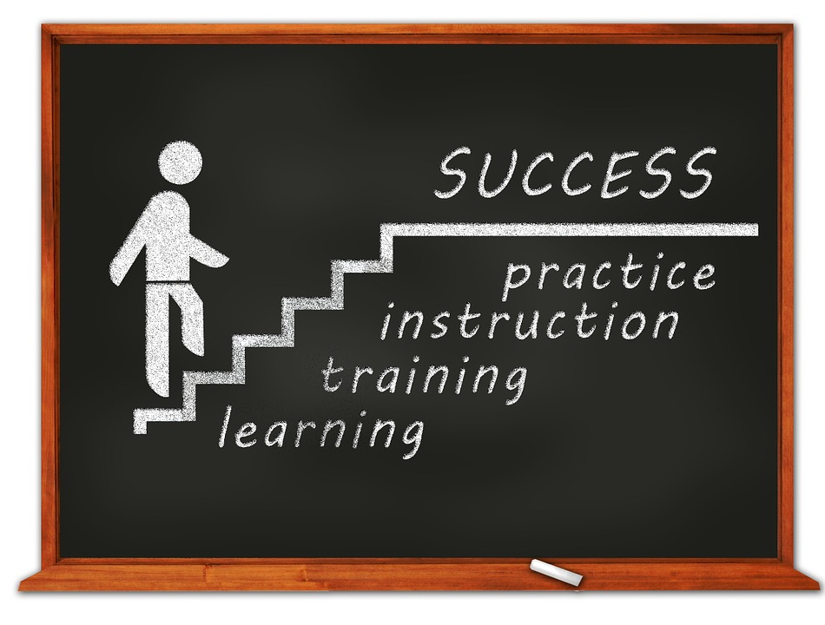
Noen suksessfaktorer fra pulje 3
Enhetsledere for både barnehage og skole har vært tett på
Satsingen har gått over tid
Arbeid i lærende nettverk – lærende møter
Bruk av fagstoff/litteratur – felles litteratur
Fra teori til utprøving i praksis – ØVE
Samlingene har bidratt til felles forståelse

Slide 15
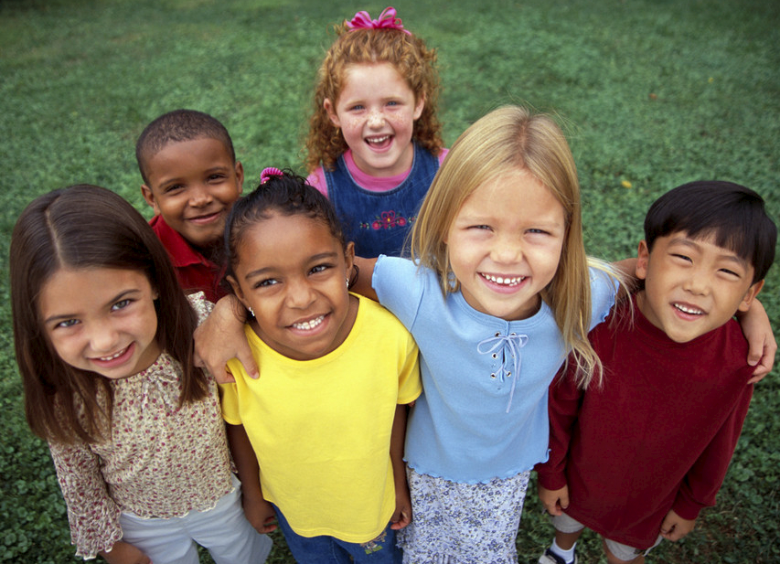
Irgens: Husk hvem vi arbeider for:
Vi må ha kunnskap om hvordan vi best kan lykkes og
klokskap til å bruke kunnskapen på en etisk forsvarlig måte

Slide 16
Vel hjem
Møte med ressurspersoner 19.06.
Nasjonal samling 24.-25.09.
God helg!
God sommer!

